Slide 1
Virtual Keyboard Architecture and Qt Applications

Slide 2
Input Method API in Qt
Input Method API.
Virtual Keyboards in Qt.
Use Qt input method API in Qt applications.

Slide 3
Input Method API in Qt
QInputMethod:
Access virtual keyboard from application.
QPlatformInputContext:
Logic component, return combined text, transform text or any objects .
QInputMethodQueryEvent:
Send information from application to virtual keyboard .
QInputMethodEvent/ QKeyEvent:
Send input events from virtual keyboard to application.

Slide 4
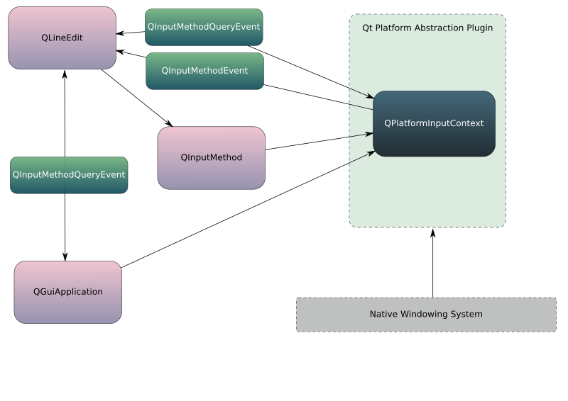
Input Method API in Qt

Slide 5
QPlatformInputContext (logic)
Abstracts the input method dependent data and composing state.
An input method is responsible for inputting complex text that cannot be inputted via simple map. It converts a sequence of input events (typically key events) into a text string through the input method specific converting process.
Perform grammar and semantic analysis.
Native provided by platform: Android, IOS, Windows…
QPlatformInputContextFactory:

Slide 6
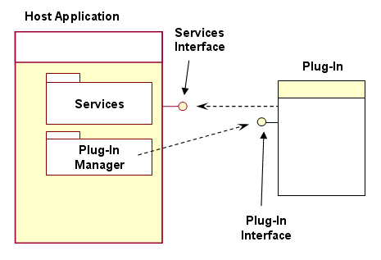
Plug-in Architecture

Slide 7
Plug-in Architecture
Plug in là một mảnh phần mềm tồn tại độc lập bên ngoài, có khả năng thay đổi hành vi hoặc giao diện của phần mềm kể cả khi phần mềm chính đã được compile hay released.
QPlatformInputContextPlugin = Plug-in Manager.
QPlatformInputContext = Plug-in.
Focus Object = Service Interfaces.

Slide 8
QPlatformInputContextFactory
Là plug-in manager, được định nghĩa thông qua QT_IM_MODULE. Lớp tạo ra các QPlatformInputContext tương ứng.
Các nền tảng hỗ trợ:
Eglfs
Directfb
Xcb
Cocoa
Mirclient
Wayland
Windows

Slide 9
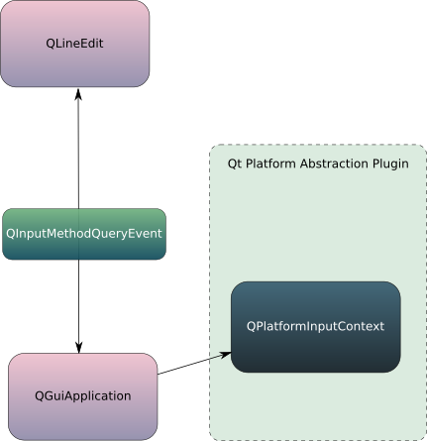
QPlatformInputContextFactory

Slide 10
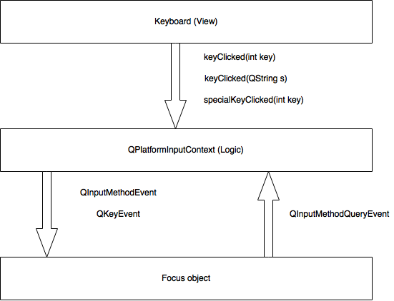
Input Method

Slide 11
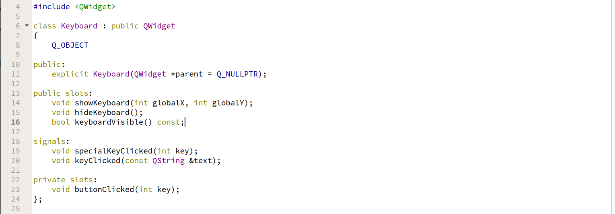
Keyboard (View)

Slide 12
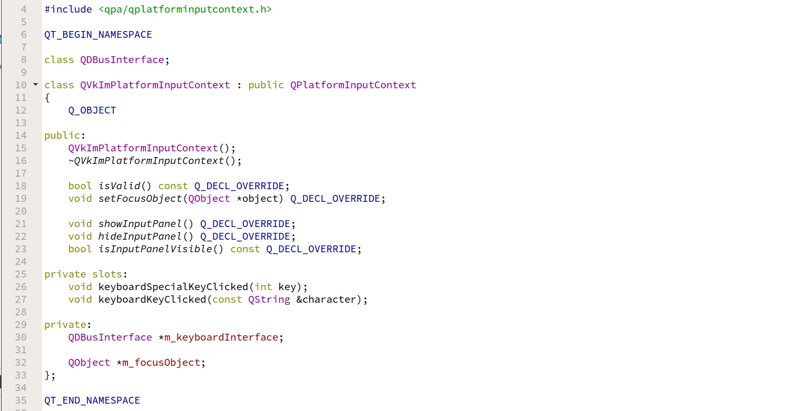
QPlatformInputContext (Logic)

Slide 13
QInputMethodEvent/ QKeyEvent
QKeyEvent: gửi sự kiện pressed/ released 1 phím nào đó đến focus object, dung cho special key.
QInputMethodEvent: gửi 1 QString đến focus object thông qua hàm setCommitString.

Slide 14
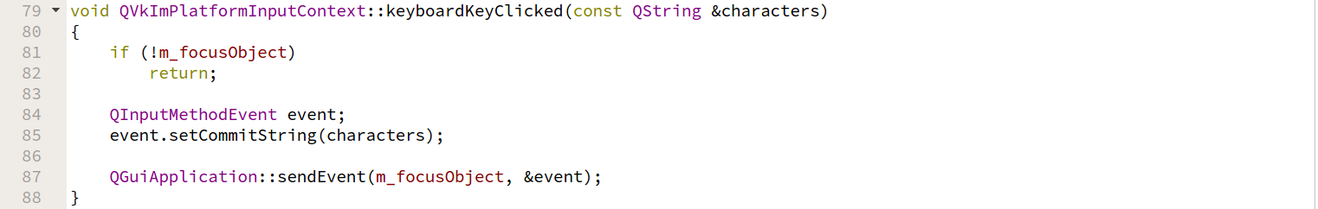
QInputMethodEvent

Slide 15
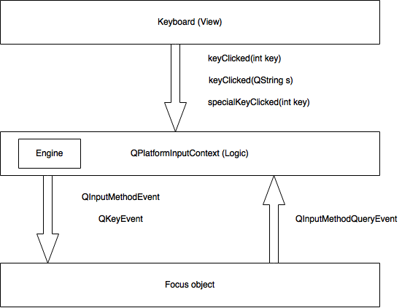
Vietnamese Input Method

Slide 16
Engine
Là khối xử lý các thuật toán gõ tiếng Việt.
Các kiểu gõ tiếng Việt:
Telex
VNI
VIQR

